Slide 1
Zwiastuny wiosny
Świat roślin i zwierząt

Slide 2
WIOSENNA POGODA
Na wiosnę zaczyna topnieć śnieg
I oczywiście topnieją też sople lodu. Wszystko budzi się do życia

Slide 3
W MARCU JAK W GARNCU
W marcu pogoda bywa różna, bo marzec to taki kucharz co miesza w wielkim garze trochę zimy trochę lata.
Od dziś czyli od 21 marca dzień będzie równy nocy. Od tej chwili zaczyna się WIOSNA i dzień będzie się wydłużał, a noc będzie się robiła coraz krótsza.

Slide 4
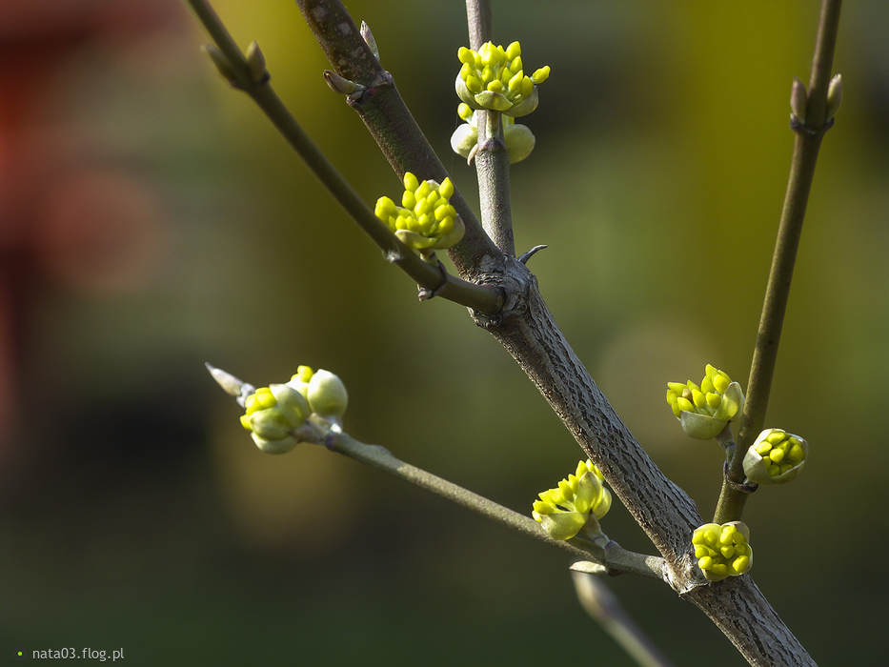
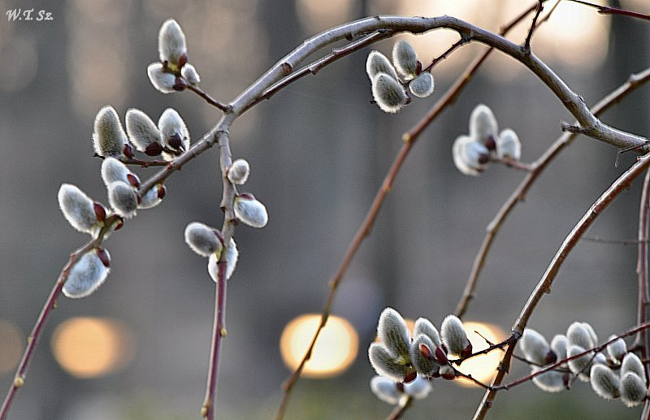
Wszystko budzi się do życia
Pojawiają się pierwsze pączki na drzewach

Slide 5
Pierwsze wiosenne kwiaty
Przebiśniegi
Sasanki

Slide 6
Pierwsze wiosenne kwiaty
Przylaszczki
Krokusy

Slide 7
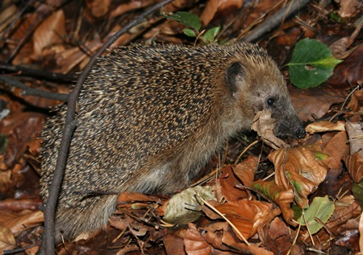
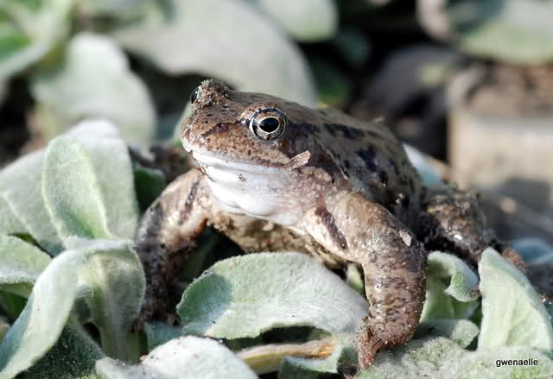
Zwierzęta budzą się z zimowego snu

Slide 8
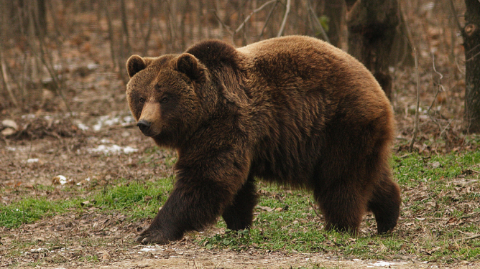
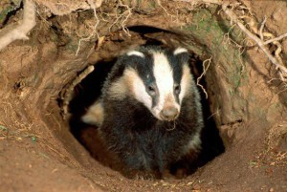

Slide 9
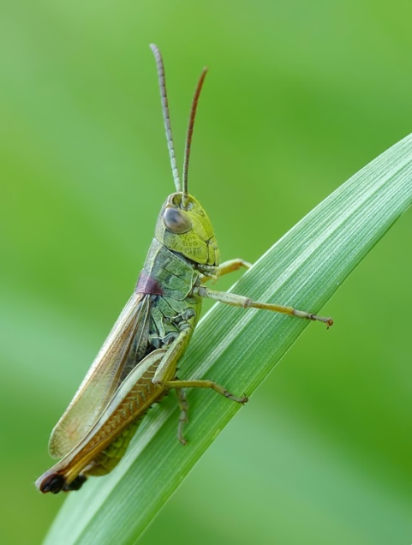
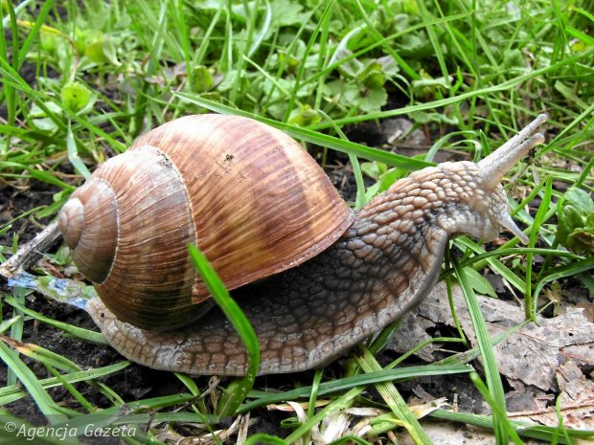
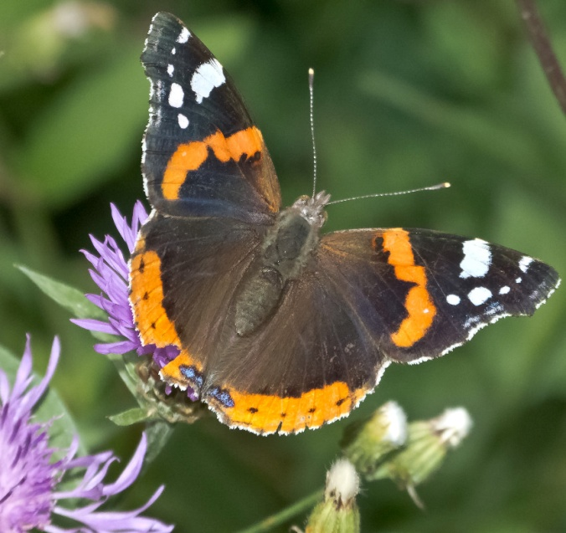
Pojawiają się pierwsi mali mieszkańcy łąki

Slide 10
Ptaki, które wracają na wiosnę
Bociany
Jaskółki

Slide 11
Wiosenne ptaki
Skowronek
Szpak

Slide 12
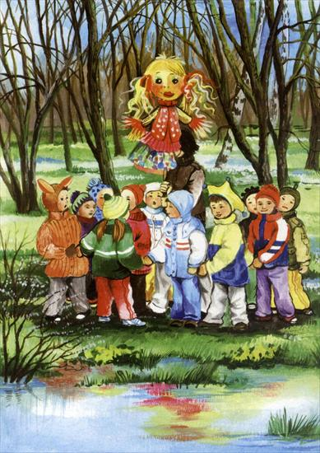
Marzanna
Tradycją związaną z pierwszym dniem wiosny
jest topienie lub palenie Marzanny-
kukły wykonanej ze słomy,
przyozdobionej kolorowym ubraniem

Slide 13
Dziękuję za uwagę
Przygotowała: Agnieszka Piechnik

